Slide 1
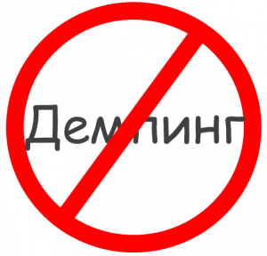
Підготували
ліцеїстки ІІІ-М курсу
Горчавкіна Анастасія
Ребеш Галина
Туренко Єлизавета

Slide 2

Де́мпінг (англ. dumping — скидання) — продаж товарів за цінами, нижчими від контрактних на міжнародних товарних ринках, за умови, що низький рівень ціни не зумовлюється відповідним рівнем витрат на виробництво цього товару. Оскільки демпінг порушує правила справедливої конкуренції та наносить збитки місцевим виробникам, держава може застосовувати до демпінгових товарів, антидемпінгові заходи, які можуть включати застосування антидемпінгового мита, встановлення обмежень на їх імпорт, тощо.
Згідно зі ст. 1 Закону України «Про захист національного товаровиробника від демпінгового імпорту» демпінг — це ввезення на митну територію України товару за цінами, нижчими від порівнянної ціни на подібний товар у країні експорту, що заподіює шкоду національному товаровиробнику подібного товару.

Slide 3

В основі демпінгу лежить ринкова ситуація, за якої еластичність попиту по ціні на внутрішньому ринку нижче, ніж на зовнішньому. Це дозволяє фірмам, що мають відносно монопольне становище на внутрішньому ринку, продавати свої товари за більш високими цінами, ніж на зовнішньому ринку, де попит більш еластичний по ціні і де конкуренція вище. Необхідними умовами для здійснення демпінгу також є:
- ситуація недосконалої конкуренції, що дозволяла б виробнику встановлювати і диктувати ціни;
- сегментованість ринку, тобто спроможність виробника відокремити внутрішній ринок, де він продає товар за високими цінами, від зовнішнього ринку, де він це робить за більш низькими цінами. Звичайно цьому сприяють високі транспортні витрати і встановлені державою торговельні бар’єри.

Slide 4


Вже після Другої Світової війни фахівці з міжнародної торгівлі чітко відокремлювали чотири основних види демпінгу:
o ціновий демпінг, тобто реалізацію товару на зарубіжних ринках дешевше, ніж на внутрішньому ринку;
o демпінг у сфері послуг, тобто зниження ціни експортного товару за рахунок отримання транспортних послуг на пільгових умовах;
o валютний демпінг, в основі якого лежить маніпулювання валютним курсом та використання множинних валютних курсів з метою отримання переваги над виробниками країни-імпортера даного товару;
o соціальний демпінг, який має місце тоді, коли низькі ціни на імпортовані товари обумовлені використанням у виробництві праці в’язнів або експлуатації робітників.

Slide 5


У комерційній практиці існує ще кілька різновидів демпінгу:
— постійний демпінг — постійний експорт товарів за ціною, нижчою від нормальної ціни;
— випадковий (спорадичний) демпінг — тимчасовий епізодичний продаж товарів на зовнішньому ринку за низькими цінами у зв´язку з тим, що у експортерів накопичились великі запаси товарів;
— розбійницький (умисний) демпінг — тимчасове зниження експортних цін (нижче цін свого внутрішнього ринку і навіть нижче витрат виробництва) з метою витіснення конкурентів з ринку і наступне підвищення цін (іноді навіть до більш високого рівня, ніж до зниження цін). Це означає встановлення монопольних цін;
— зворотний демпінг — продаж товару всередині країни за цінами, нижчими від експортних; використовується у випадку непередбачуваних різких коливань курсів валют;
— взаємний (зустрічний) демпінг — взаємні (зустрічні) поставки одного і того ж товару між двома країнами за заниженими, демпінговими цінами; використовується в умовах високої монополізації ринку певного товару в кожній країні.

Slide 6
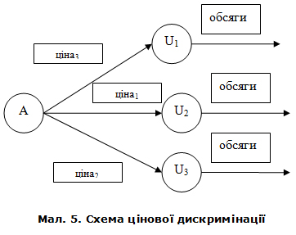
Економічний зміст демпінгу полягає у тому, що він являє собою обов´язково не просте зниження цін, а саме цінову дискримінацію, коли ціни занижуються на одному ринку, у той час як той самий товар продається на інших ринках за більш високими цінами. Практика демпінгу тісно пов´язана з монополізацією ринків та застосуванням монопольно високих цін.

Slide 7
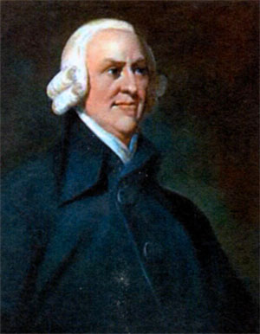
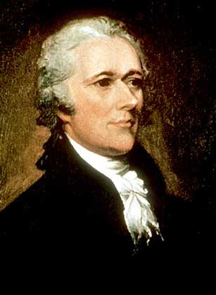
Перші згадки про демпінг можна знайти в наукових працях економістів Адама Сміта й Олександра Гамільтона, які ще у XVIII ст. усвідомлювали існування цього явища та вивчали можливі шляхи усунення його руйнівного ефекту. Вже на початку XX ст. найбільші торгові держави почали застосувати антидемпінгові заходи як засоби захисту національних товаровиробників від недобросовісної торгової практики. Перше національне антидемпінгове законодавство прийняла Канада в 1904-му, за якою пішли Нова Зеландія (1905), Австралія (1906), США (1921) і Велика Британія (1924).

Slide 8


Основним змістом антидемпінгового законодавства є норми:
- Про спеціальний орган, на який покладається обов'язок виконання закону, тобто обов'язок прийняття антидемпінгових заходів;
- Про процедуру, пов'язаної з прийняттям зазначених заходів.
Антидемпінгове законодавство детально регламентує дії зазначених органів у частині кваліфікації обставин як демпінг і в частині порядку проведення процедури прийняття антидемпінгових заходів.
У процедуру прийняття антидемпінгових мит входить визначення демпінгової різниці і матеріального збитку, заподіяного галузі демпінгом.

Slide 9
Антидемпінговий процес складається з таких основних стадій:
1) ініціювання антидемпінгового розслідування. Заява про необхідність порушення розслідування подається від імені тієї галузі промисловості, інтереси якої постраждали. Якщо урядові органи вважатимуть, що скарга має підстави для офіційного започаткування процедури, розслідування вважається розпочатим;
2) проведення антидемпінгового розслідування та призначення антидемпінгового заходу або припинення розслідування на передбачуваних підставах. Під час розслідування мають бути встановлені факти демпінгу та наявності шкоди або загрози такої шкоди, а також причинно-наслідковий зв´язок між ними. Якщо хоча б одна з передумов, наведених вище, відсутня, справа вважається закритою, якщо ні, то компетентні органи продовжують розслідування для встановлення обсягу демпінгу та завданої шкоди. Розслідування може бути припинено також на підставі угод з демпінговими експортерами про мінімальні ціни їх продажів, в результаті яких припиниться завдання шкоди місцевим виробникам. У разі відсутності взаємоприйнятних цінових угод вводяться антидемпінгові. Вони прораховуються відносно кожного експортера, який допустив демпінг, і їх остаточний розмір не повинен перевищувати величину демпінгової різниці;
3) застосування антидемпінгового заходу. Строки застосування заходів обмежуються часом, необхідним для нейтралізації шкоди, викликаної демпінгом, і не можуть бути більшими ніж 5 років. Продовження на строк понад 5 років можливе лише на підставі нового розслідування.

Slide 10

Антидемпінгові мита — це мита, які застосовуються в рамках антидемпінгових заходів на тимчасових засадах і з дотриманням відповідних правил та процедур, і які спрямовані на усунення економічних наслідків демпінгу. Вони збираються у додаток до звичайних мит.
Для застосування антидемпінгових заходів (у формі, передбаченій ст. VI п. 2 ГАТТ — антидемпінгові мита) необхідне дотримання трьох умов:
—наявність демпінгової різниці (маржі), тобто перевищення нормальної вартості над ціною, за якою експортується товар; демпінгова маржа розраховується у процентах від експортної ціни;
—наявність фактично доведеного матеріального збитку або загрози матеріального збитку галузі господарства країни-імпортера;
—існування причинно-наслідкового зв´язку між фактом продажу за демпінговими цінами та збитком.

Slide 11
Висновок
Антидемпінгове законодавство активно використовується для регулювання зовнішньої торгівлі в практиці розвинутих капіталістичних країн. Коли необхідно захистити національний ринок від імпорту будь-якого товару чи національну промисловість від конкуренції з боку іноземних експортерів, або внутрішній ринок від поставок товарів з-за кордону, часто звертаються до такого засобу, як антидемпінгові мита. Здійснення антидемпінгових заходів відповідно до норм ГАТТ і відповідного національного законодавства є легальним засобом регулювання експорту та імпорту.
Практика застосування антидемпінгових заходів у міжнародній торгівлі показує, що в даний час правове регулювання експорту та імпорту промислово розвинених капіталістичних держав здійснюється в рамках правил, створених на основі ГАТТ. Введення митних зборів відповідно до положень ГАТТ, в тому числі і антидемпінгових мит, служить підставою для початку переговорів між зацікавленими державами та за участю СОТ, метою яких є відновлення рівноваги в міжнародних торговельних відносинах.

Slide 12
Дякуємо за увагу!

